Slide 1
Блокадный Эрмитаж

Slide 2
Договор о ненападении, заключенный в конце 1939 года между Советским Союзом и Германией почти на год отодвинул вступление нашей страны во вторую мировую войну, но война была неизбежной.
За это время Эрмитаж провел огромную работу по подготовке своих сокровищ к эвакуации в глубокий тыл, но место куда они будут отправлены оставалось в секрете.

Slide 3
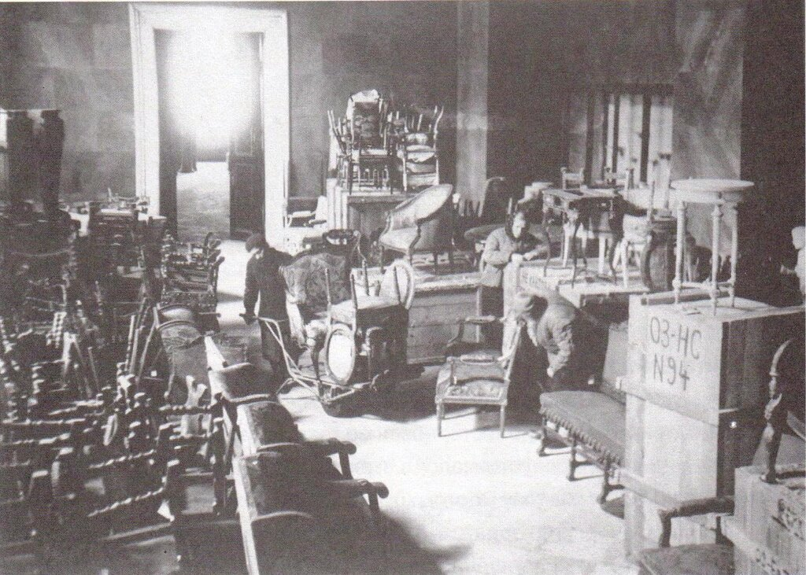
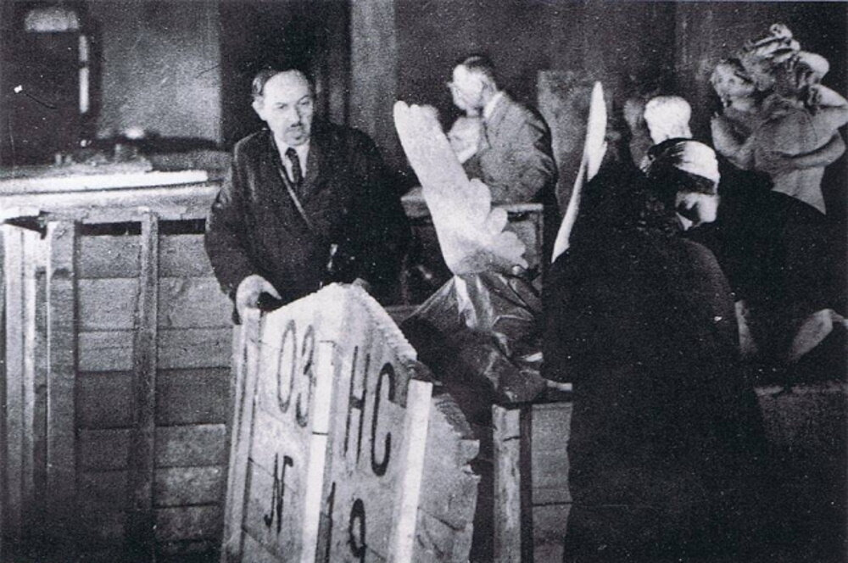
На рассвете 22 июня 1941 года фашисты вступили на советскую землю. Эвакуация Эрмитажа была объявлена двумя днями позже.
Для упаковки музейных ценностей на помощь сотрудникам пришли художники, артисты, учены, студенты и прикрепленные военные подразделения.

Slide 4
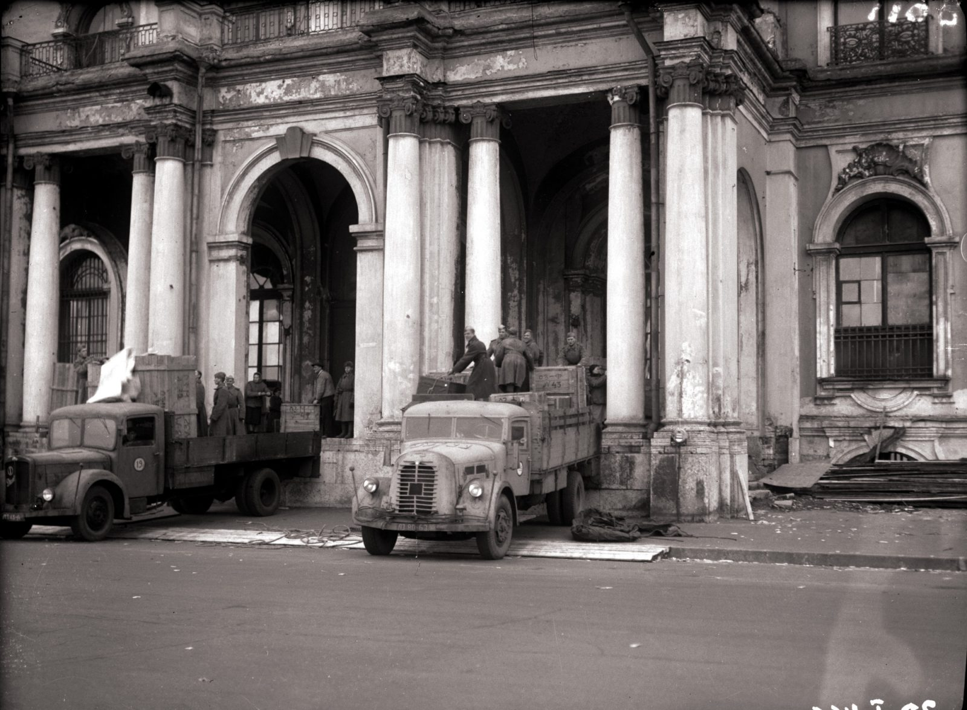
Тысячи ящиков и упаковочный материал появились в Эрмитаже. Водители знали какие ящики к какому подъезду подвозить . Все было очень хорошо спланировано.Днем и ночью в Эрмитаже раздавались удары молотков.

Slide 5
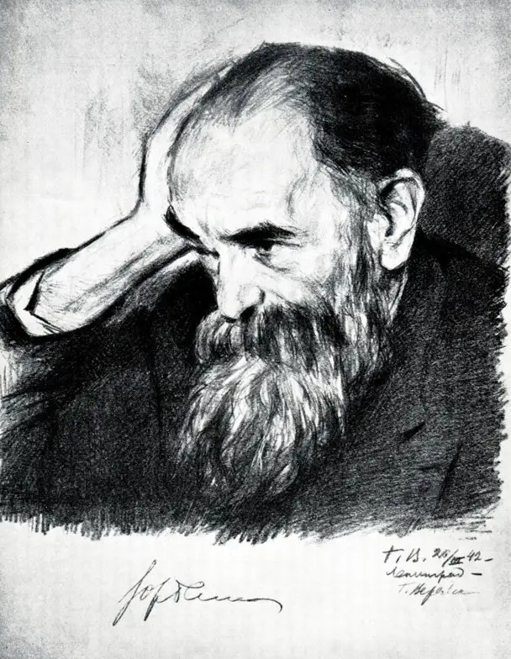
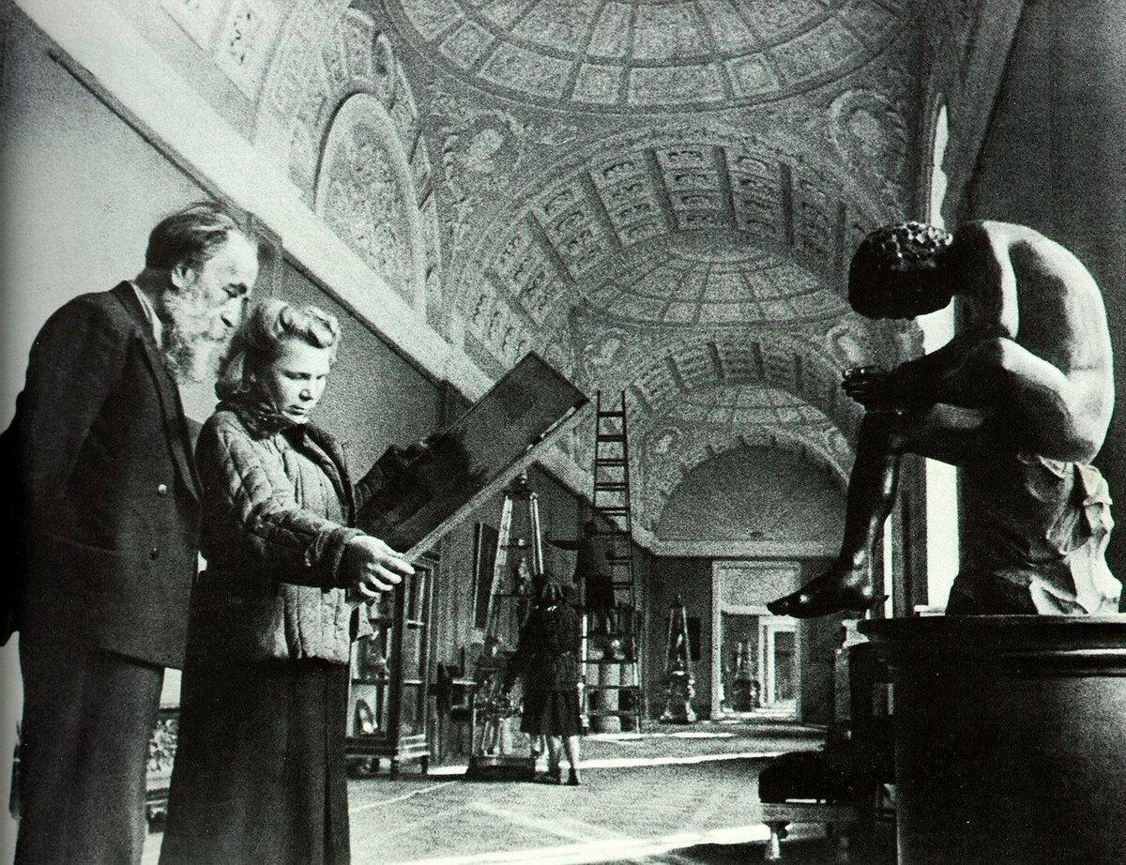
1 июня 1941 года поездом до Свердловска из музея было вывезено 500 тысяч экспонатов (или 1118 ящиков)
Иосиф Абрамович Орбели –директор Эрмитажа во время войны.

Slide 6
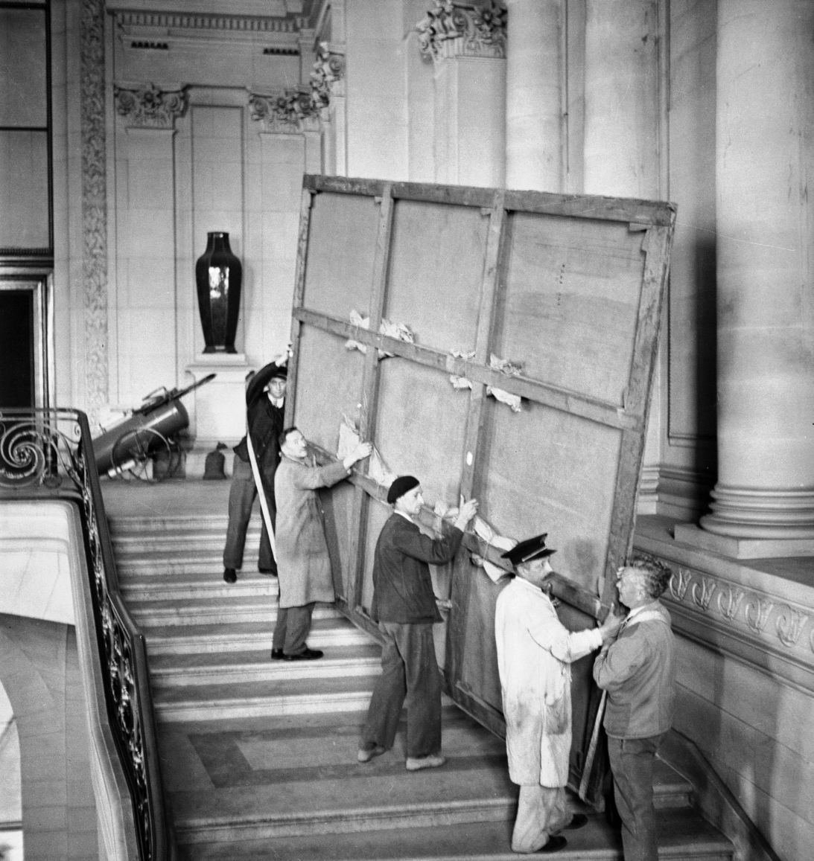
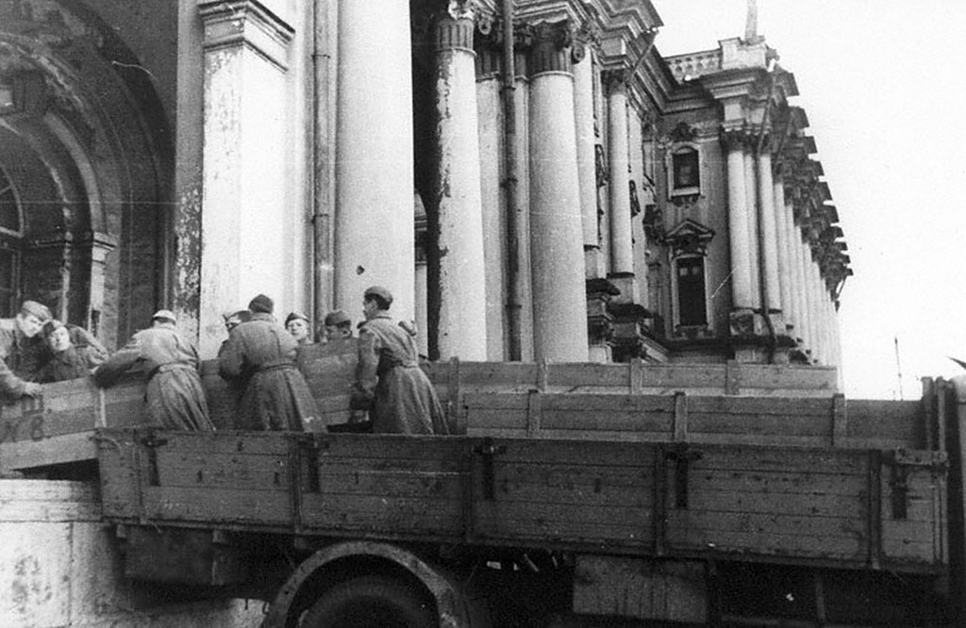
Второй эшелон по этому же пути отправился 20 июля в нем было 700 тысяч предметов (1422 ящика).
Третий, последний эшелон из Ленинграда не ушел- 8 сентября 1941 года –закрылось кольцо блокады.

Slide 7
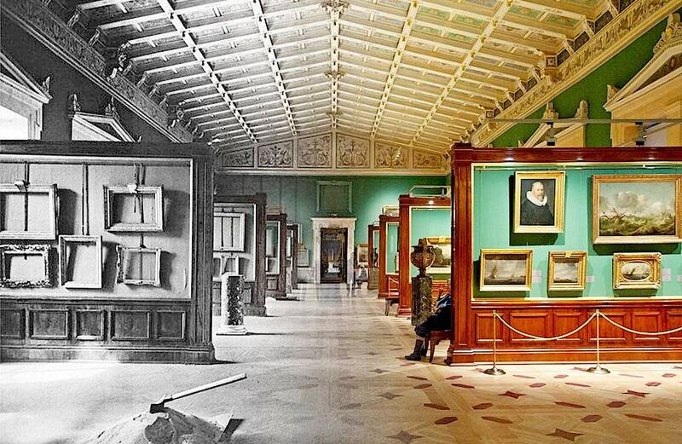
В годы войны не было утеряно ни одного уникального экспоната. Уцелели даже те культурные ценности, которые остались в Ленинграде.

